Slide 1
基于情感分析的智慧养老系统
答辩人：唐麒
小组成员：罗瑶、施卓余、冯焓

Slide 2
01
团队介绍
目录
02
项目介绍
03
开发进度
CONTENTS
04
基本方法
05
成果展示
06
未来工作

Slide 3
01 团队介绍
唐麒
罗瑶
组长
计算机视觉部分设计与开发
项目管理
组员
Web界面原型设计与开发
需求分析
施卓余
冯焓
组员
接口设计与实现、Web界面开发
架构设计
组员
数据库设计与实现
辅助开发与文档编写

Slide 4
02 项目介绍
基于情感分析的智慧养老系统是一个人工智能项目。通过摄像头实时拍摄到的画面，人工智能算法实时分析老人的情感、分析是否有人摔倒、分析是否有人闯入禁止区域、分析老人是否有和义工互动并追踪义工、分析是否有陌生人出现并追踪陌生人。一旦上述事件发生，该事件会立即插入到数据库中。这些事件数据被实时地更新在报表中，管理人员因此可以迅速做出反应。
从技术架构划分，本系统分为2部分，分别是 Web 端和计算机视觉。
系统 Web 端仅供系统管理员使用。系统管理员使用该系统不仅可以管理老人、工作人员和义工的信息，还可以实时得到报警，如陌生人入侵、陌生人追踪等。

Slide 5
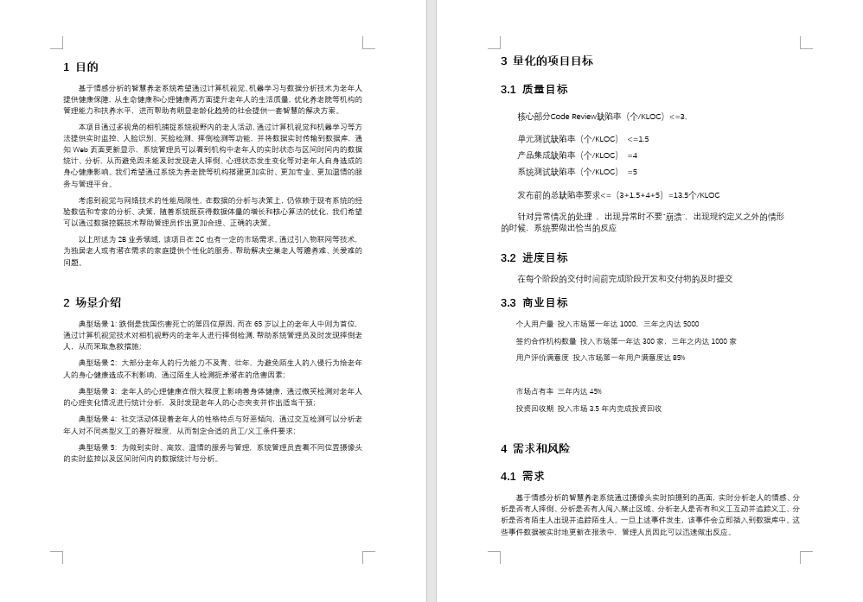
02 项目介绍

Slide 6
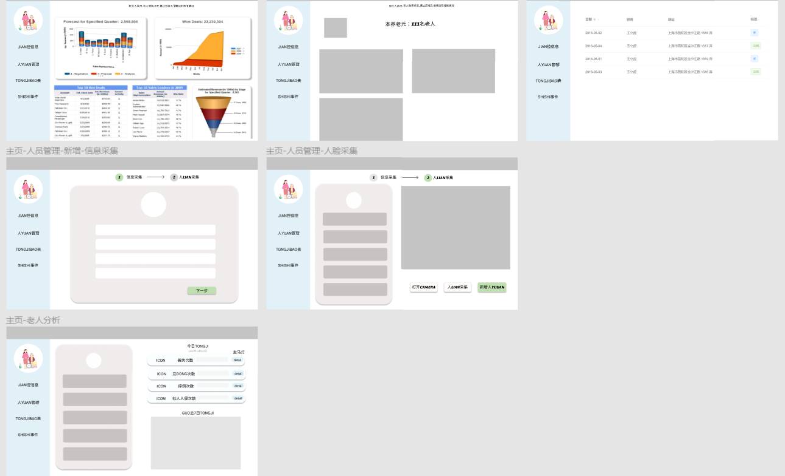
02 项目介绍

Slide 7
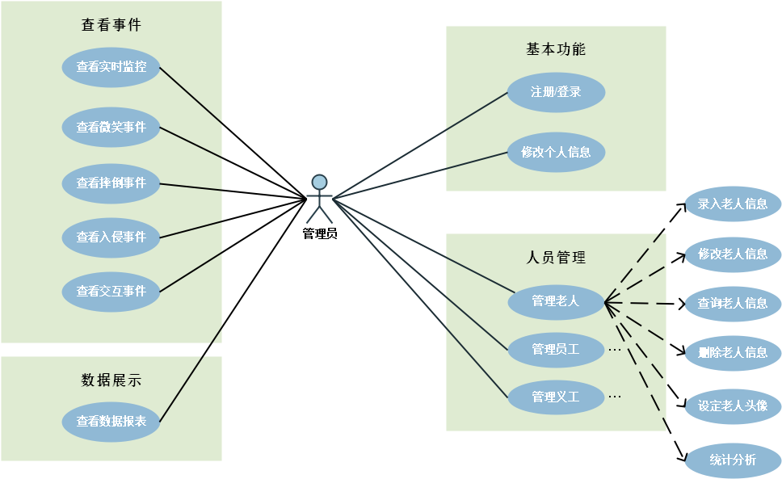
02 项目介绍

Slide 8
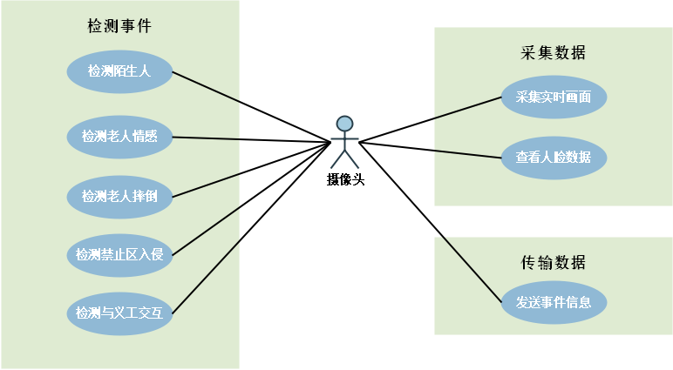
02 项目介绍

Slide 9
03 开发进度

Slide 10
03 开发进度

Slide 11
03 开发进度

Slide 12

03 开发进度
前端仓库：https://github.com/Shzhuoyu/cv_frontend
后端仓库：https://github.com/Shzhuoyu/cv_backend
计算机视觉：https://github.com/Tang1705/CVofSSE
累计提交 112 次
一天完成后端开发
三天完成前后端连接
完成了注册/登录、Cookie 等基本功能、三种人员管理、事件统计等功能，老人分析待完成
完成了单样本人脸识别、摔倒检测等功能、待完成的有与义工互动检测和数据传输

Slide 13
04 基本方法
Web 用户界面：vue + nuxt.js 框架，nginx部署
后端：Django、django-cors-headers、djangorestframework
计算机视觉：Python(OpenCV、编译OpenPose等)、FFmpeg、CUDA

Slide 14
04 基本方法
nginx-rtmp“直播”
rtmp://39.97.124.237:1984/wodelive
RTMP 在互联网 TCP/IP 五层体系结构中应用层，RTMP 协议是基于TCP协议的，是面向连接的协议，能够为数据的传输提供可靠保障，因此数据在网络上传输不会出现丢包的情况。不过这种可靠的保障也会造成一些问题，也就是说前面的数据包没有交付到目的地，后面的数据也无法进行传输。
实时性高、支持加密、编码器接入、系统容错等

Slide 15
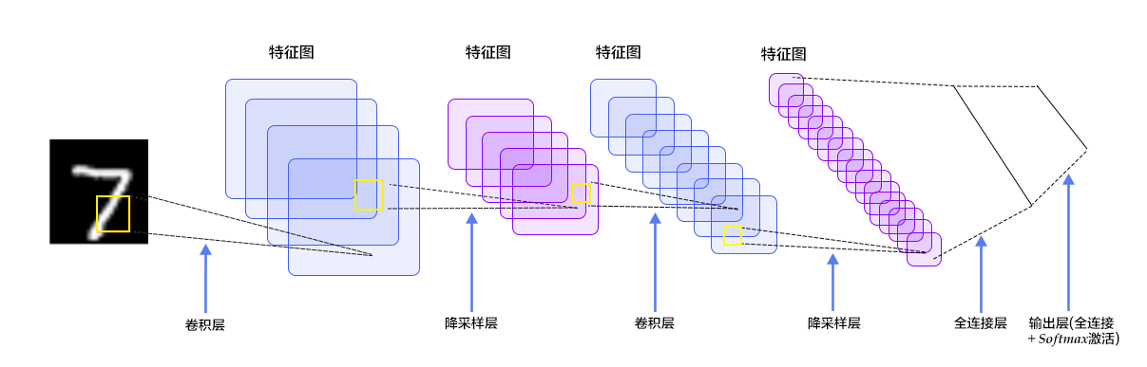
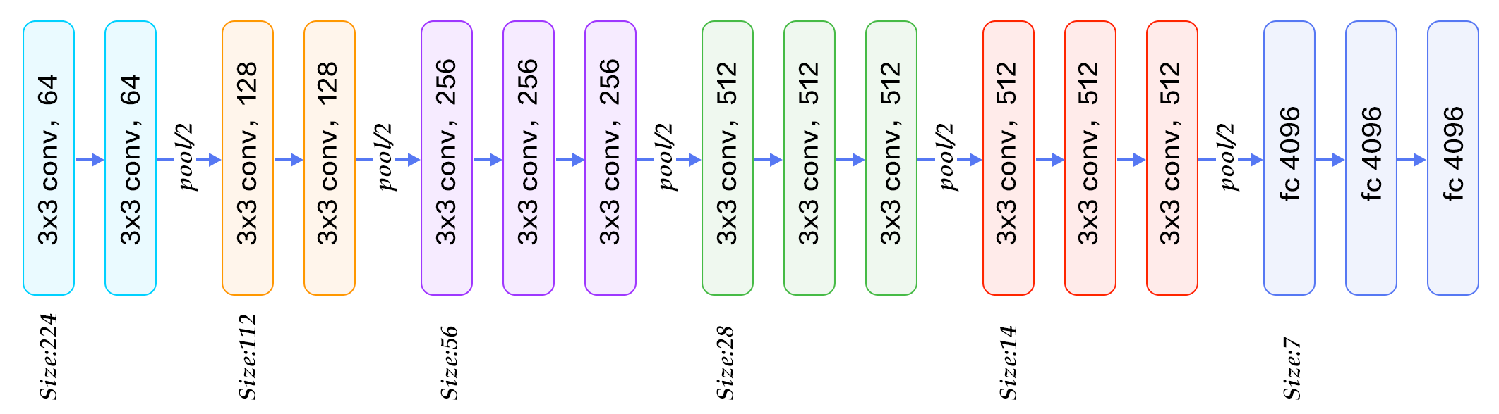
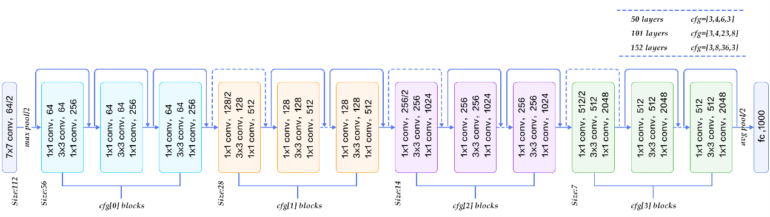
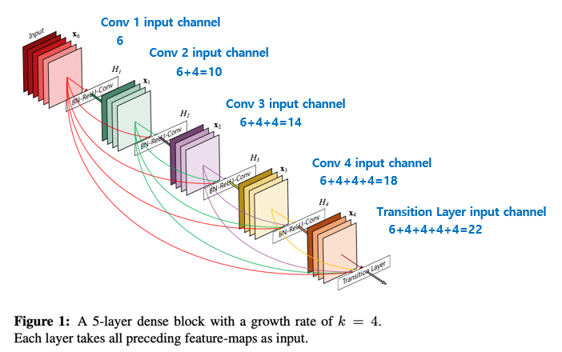
04 基本方法

Slide 16
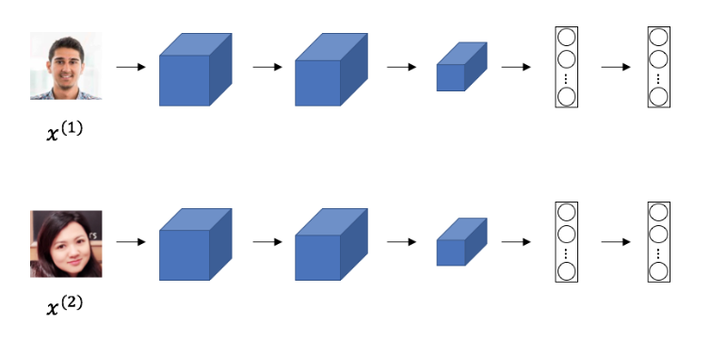
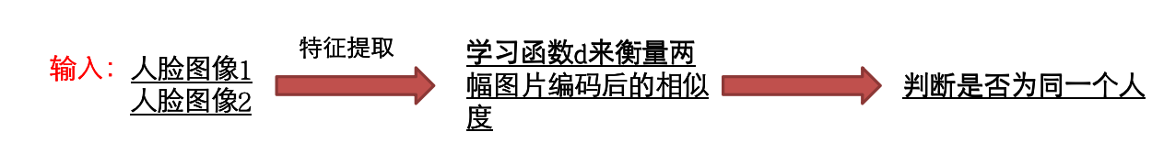
04 基本方法
孪生神经网络
孪生神经网络的目标是寻找两个可比较对象的相似程度（例如，签名验证、人脸识别等）。这个网络有两个相同的子网络，两个子网络有相同的参数和权重。
Notes:
第一个子网络的输入是一幅图片，然后依次馈送到卷积层、池化层和全连接层，最后输出一个特征向量（f(x1) 是对输入 x1 的编码）。然后，向第二个子网络输入图片 x2做相同的处理，并且得到对 x(2) 的编码 f(x2)。
为了比较图片 x(1) 和 x(2)，我们计算了编码结果 f(x1) 和 f(x2) 之间的距离。如果它比某个阈值小，则意味着两张图片是同一个人，否则，两张图片中不是同一个人。

Slide 17
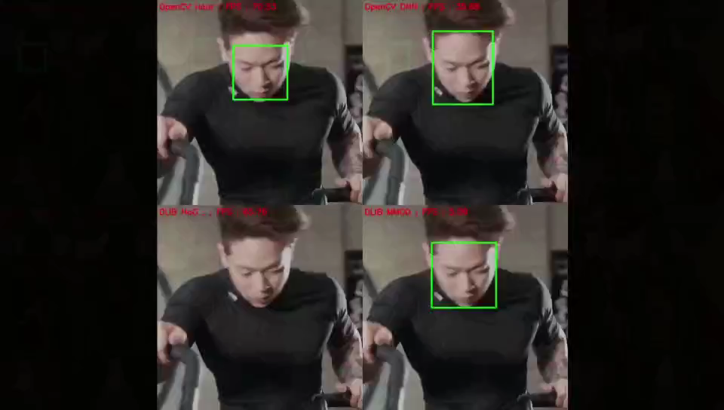
检测器 | 第三方库 | CPU | 非正面和遮挡
Haar | OpenCV | 实时 | 不起作用
DNN | OpenCV | 实时 | 适用
HoG | Dlib | 最快 | 轻微遮挡和稍不正面
CNN | Dlib | 很慢 | 适用
04 基本方法
OpenCV 和 Dlib 中的各种人脸检测方法

Slide 18
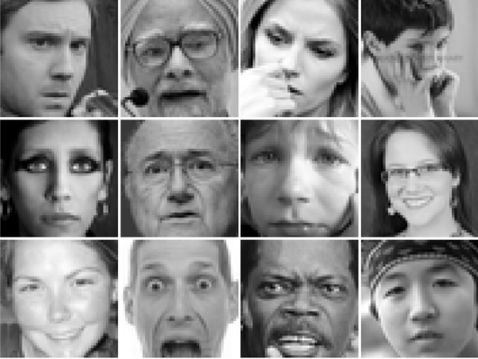
04 基本方法
opencv人脸检测+Keras情绪分类
逻辑回归、支持向量机等机器学习方法不适合解决复杂的表情分类问题
现代 CNN 模型 —— Xception：残差模型和深度可分离卷积
实时、减少参数等
Arriaga, Octavio , M. Valdenegro-Toro , and Plöger, Paul. "Real-time Convolutional Neural Networks for Emotion and Gender Classification." (2017).

Slide 19
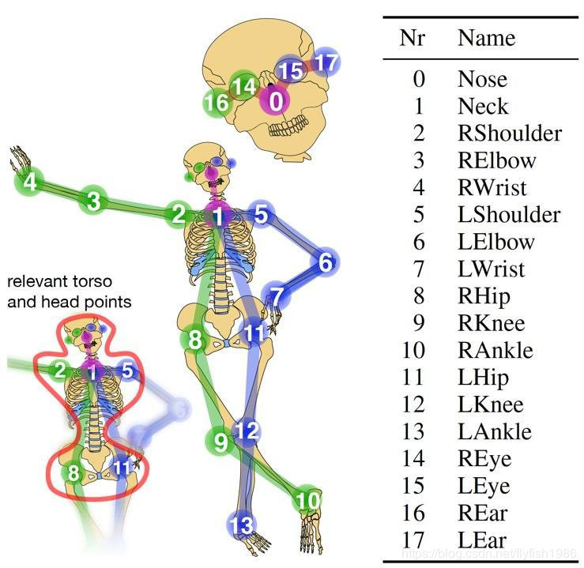
04 基本方法
OpenPose 人体关键点检测
OpenPose是基于卷积神经网络和监督学习并以caffe为框架写成的开源库，可以实现人的面部表情、躯干和四肢甚至手指的跟踪，不仅适用于单人也适用于多人，同时具有较好的鲁棒性。可以称是世界上第一个基于深度学习的实时多人二维姿态估计，是人机交互上的一个里程碑，为机器理解人提供了一个高质量的信息维度。
OpenPose1.6+VS2017+cmake3.18+cudnn10.0+python3.7.4
Notes:
耗显存，特殊场景下检测效果差，其他情况，诸如图像分辨率低、运动模糊、低亮度、检测目标密集、遮挡严重、不完整目标等，效果都不是很理想。但是，这是全天下图像检测算法都会犯的错。

Slide 20
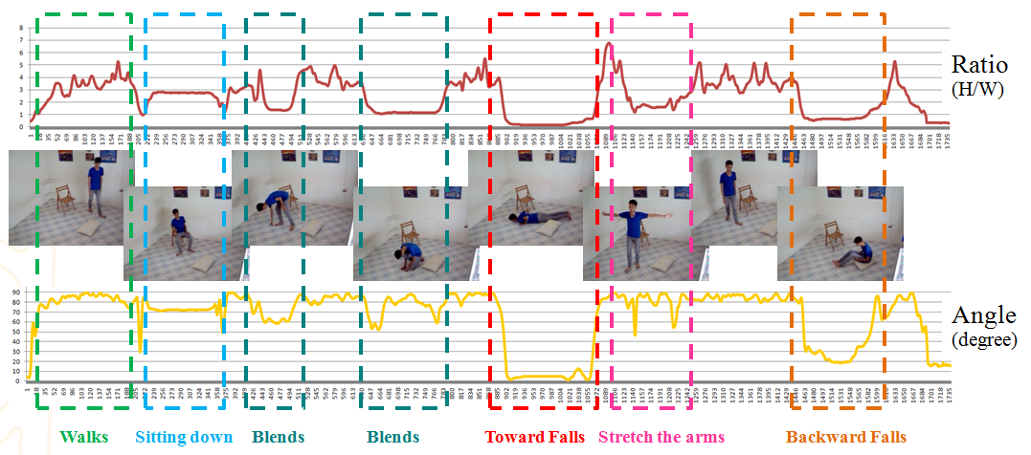
04 基本方法
摔倒检测特征

Slide 21
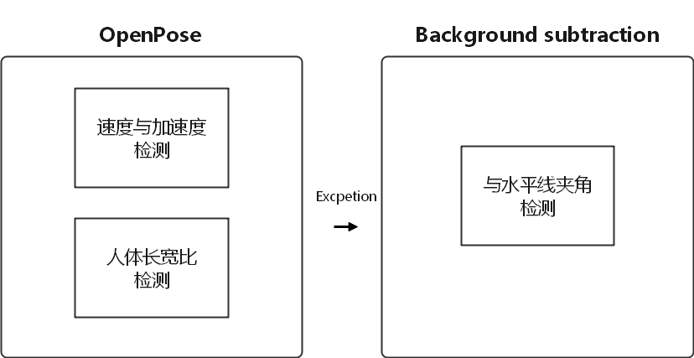
04 基本方法
摔倒检测算法

Slide 22
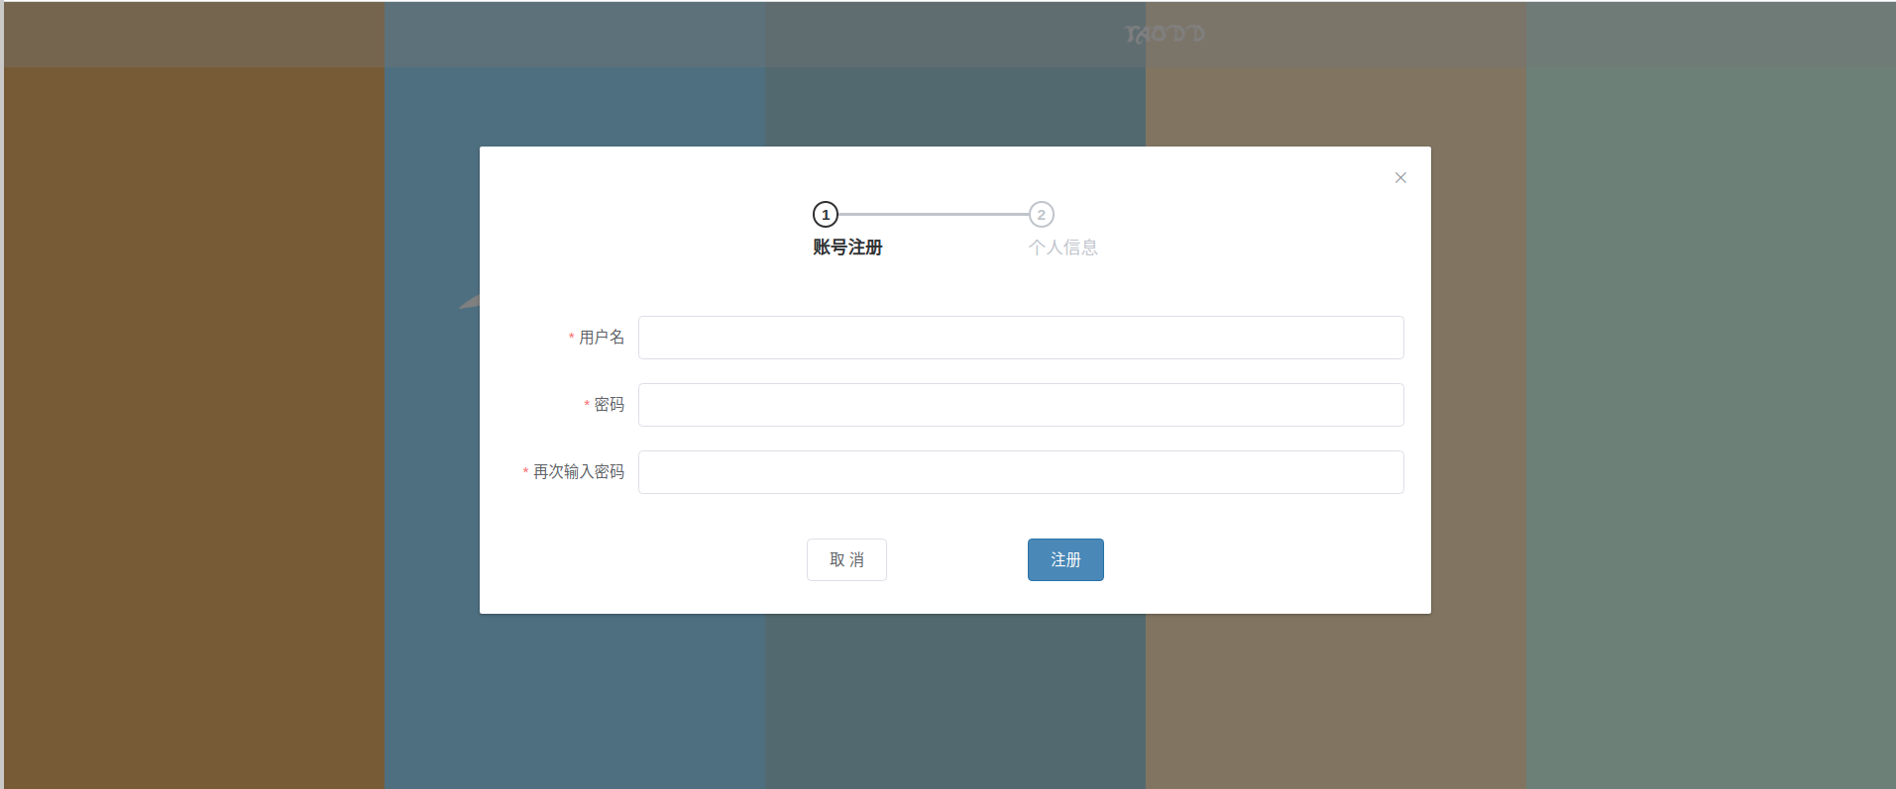

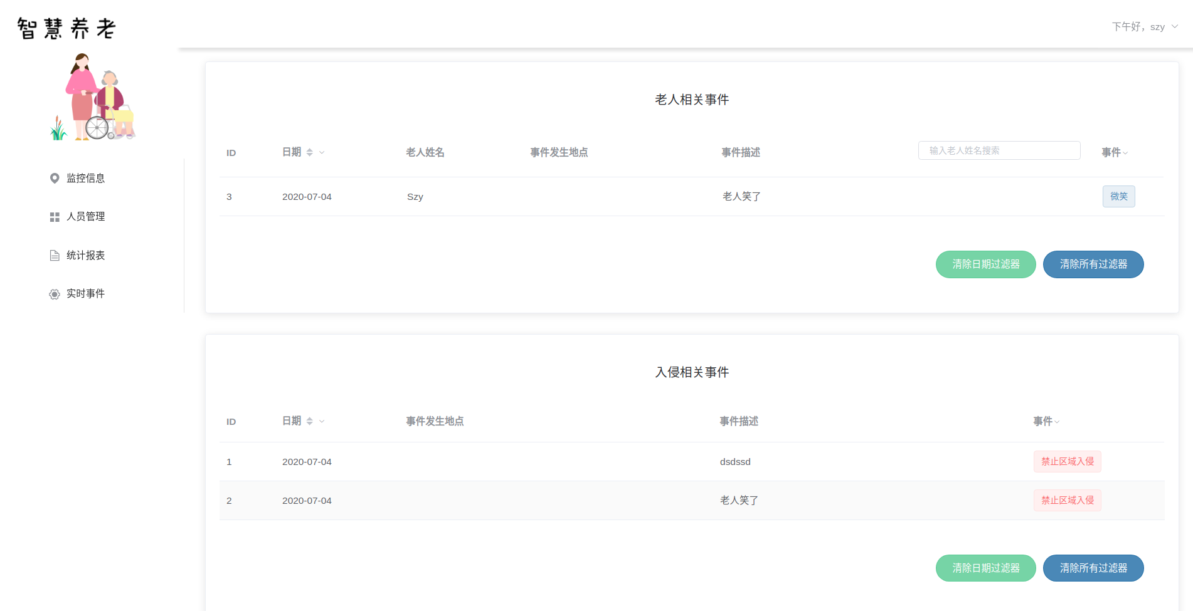
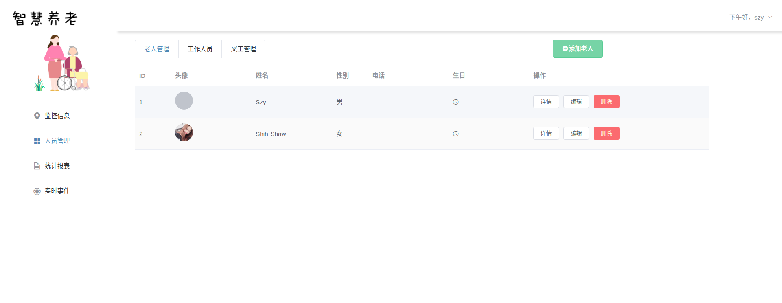
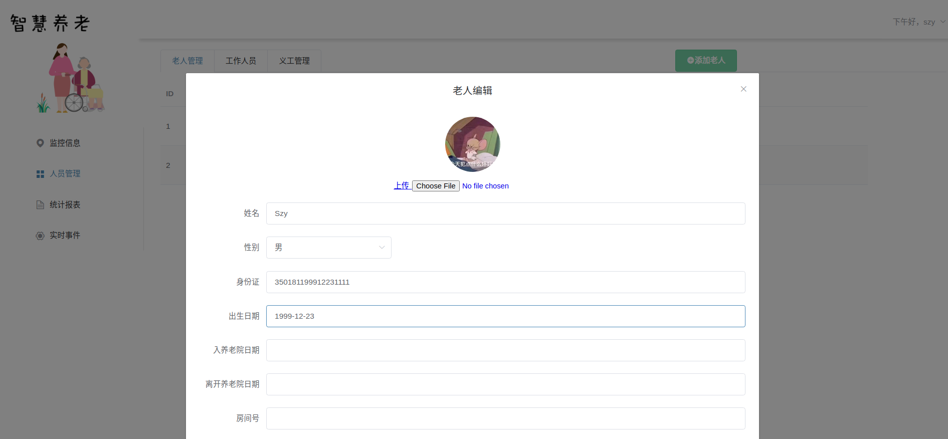
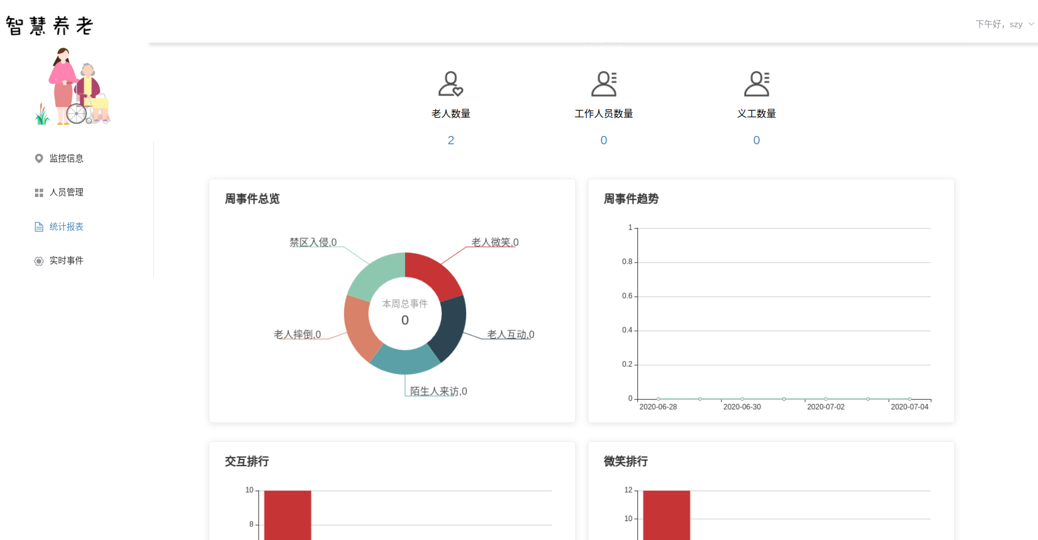
05 成果展示
网站：http://zhuooyu.cn/
接口文档：http://192.144.229.49:8000/api/docs
直播demo：http://tang5618.com/Live.html

Slide 23
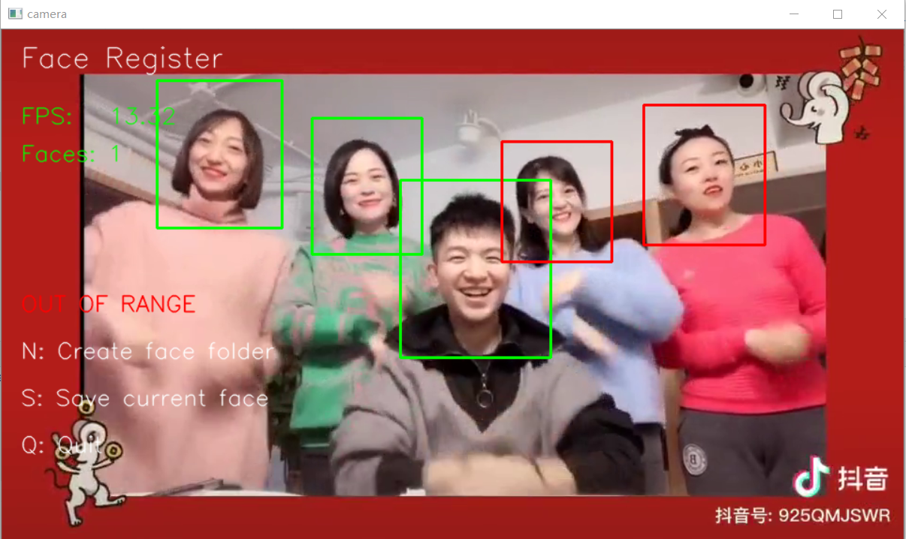
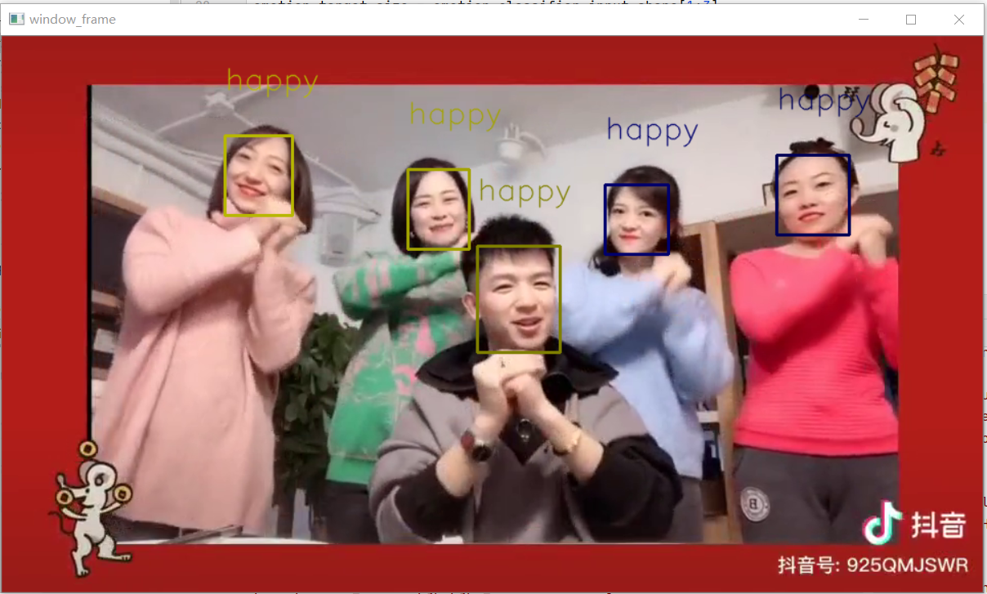
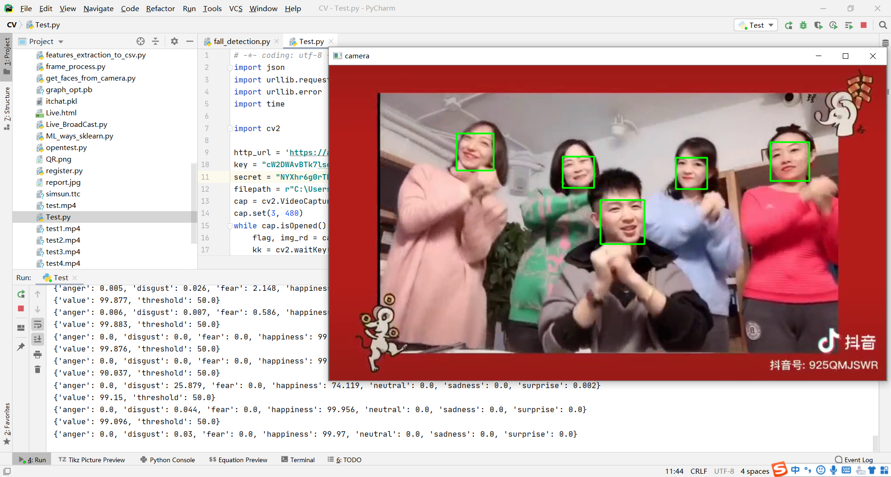
05 成果展示
自实现
调用接口

Slide 24
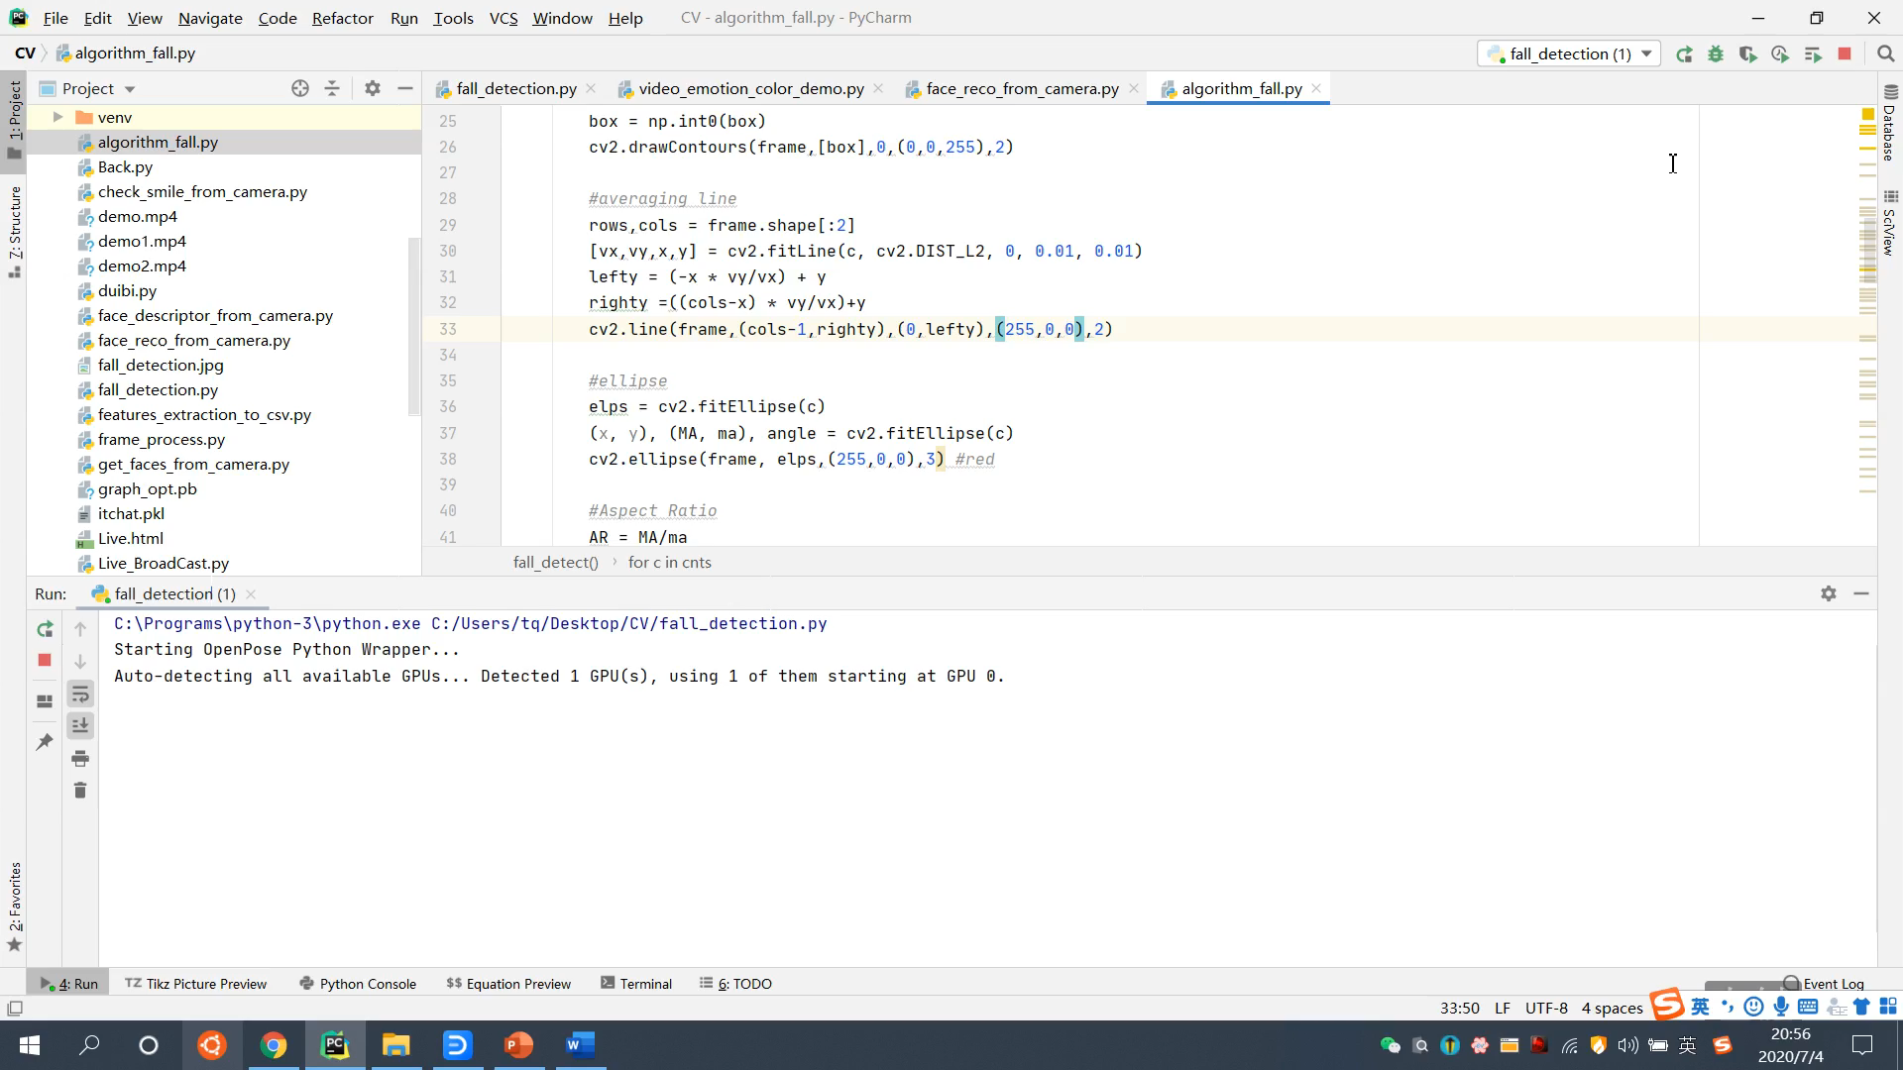
05 成果展示

Slide 25
06 未来工作
功能开发
系统测试
文档撰写

Slide 26
感谢聆听
请老师批评指正

